Slide 1
La aplicación de la literatura hispana en las relaciones internacionales - ejemplo de Las venas abiertas de América Latina 西班牙＆拉丁美洲文學在國際關係的應用－ 以《拉丁美洲：被切開的血管》一書為例
4º año de la División de Relaciones Internacionales
Departamento de Ciencias Políticas
政治學系國際關係組 四年級
José Hung 洪偉傑
Notes:
Photo: https://reurl.cc/WX6qAx

Slide 2
¿Por qué elijo este libro?
Una obra latinoamericana
Relacionada con el tema de “Poderoso caballero es don Dinero”
Imperialismo
- imperialismo (tradicional)
- nuevo imperialismo
→los asuntos de la economía y el comercio internacional

Slide 3
Introducción a las obras

Slide 4
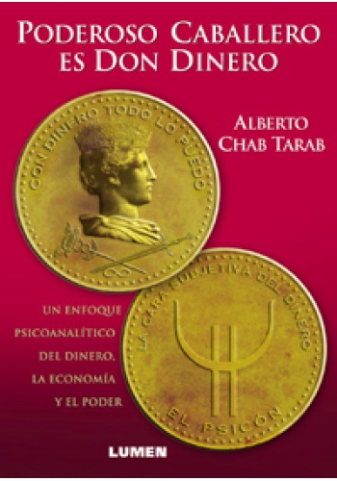
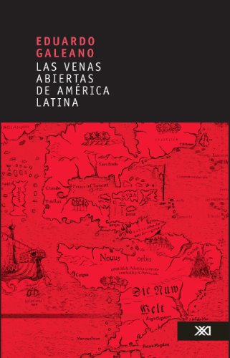
Los autores y sus obras
Francisco de Quevedo
1580 – 1645
Eduardo Galeano
1940 – 2015
https://reurl.cc/DZzXOO
https://reurl.cc/mv8ZXj
https://reurl.cc/Xl15Aa
https://reurl.cc/Kr7Xvp

Slide 5
“Poderoso caballero es don Dinero”
……
Nace en las Indias honrado, 他出生在西印度家世正直
Donde el Mundo le acompaña; 跟隨新世界形影不離
Viene a morir en España, 為善終來到西班牙
Y es en Génova enterrado. 並埋葬於熱那亞
……
https://club.ntu.edu.tw/~luisachang/aflordetiempo_chino/cancion/francisco-de-quevedo-266843599722810.html
〈錢先生〉（Don dinero）李政展改譯

Slide 6
Las venas abiertas de América Latina
1. Fiebre del oro, fiebre de la plata 黃金和白銀熱
2. El rey azúcar y otros monarcas agrícolas 蔗糖國王和其他農業君主
3. Las fuentes subterráneas del poder 權力的地下泉源
4. Historia de la muerte temprana 早夭史
5. La estructura contemporánea del despojo 掠奪的現代結構

Slide 7
Comparaciones entre el imperialismo (tradicional) y el nuevo imperialismo

Slide 8
Imperialismo (tradicional)
Idea clave: los robos de los recursos naturales
Potosí; la mita; la plata
El derramamiento de la sangre y de las lágrimas: y sin embargo, el Papa había resuelto que los indios tenían alma (p.58-63)
En tres centurias, el cerro rico de Potosí quemó, según Josiah Conder, ocho millones de vidas.
Los indios eran arrancados de las comunidades agrícolas y arriados, junto con sus mujeres y sus hijos, rumbo al cerro.
De cada diez que marchaban hacia los altos páramos helados, siete no regresaban jamás.

Slide 9
Nuevo imperialismo
Idea clave: la estructura contemporánea del despojo
La cotización del café arroja al fuego las cosechas
y marca el ritmo de los casamientos (p.132-135)
El café beneficia mucho más a quienes lo consumen que a quienes lo producen.
En Estados Unidos y en Europa genera ingresos y empleos y moviliza grandes capitales; en América Latina paga salarios de hambre y acentúa la deformación económica de los países puestos a su servicio.
En Estados Unidos el café proporciona trabajo a más de seiscientas mil personas: los norteamericanos que distribuyen y venden el café latinoamericano ganan salarios infinitamente más altos que los brasileños, colombianos, guatemaltecos, salvadoreños o haitianos que siembran y cosechan el grano en las plantaciones.

Slide 10
Comparación
Colonizadores
América
Latina
Los obreros
Empresas locales
Estados Unidos o Europa

Slide 11
Comentario

Slide 12
Comentario
Etnografía (Ethnography；民族誌)
la teoría ↔ la realidad

Slide 13
¡Muchas gracias!

